Slide 1
Aljabar Quaternion
Seri bahan kuliah Algeo #25
Update 2023
(Bagian 1)
Bahan kuliah IF2123 Aljabar Linier dan Geometri
Oleh: Rinaldi Munir
Program Studi Teknik Informatika
STEI-ITB
2023

Slide 2
Sumber:
John Vince, Geometric Algebra for Computer Graphics. Springer. 2007

Slide 3
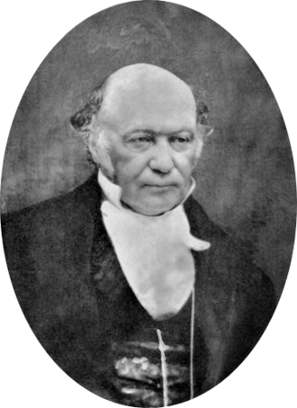
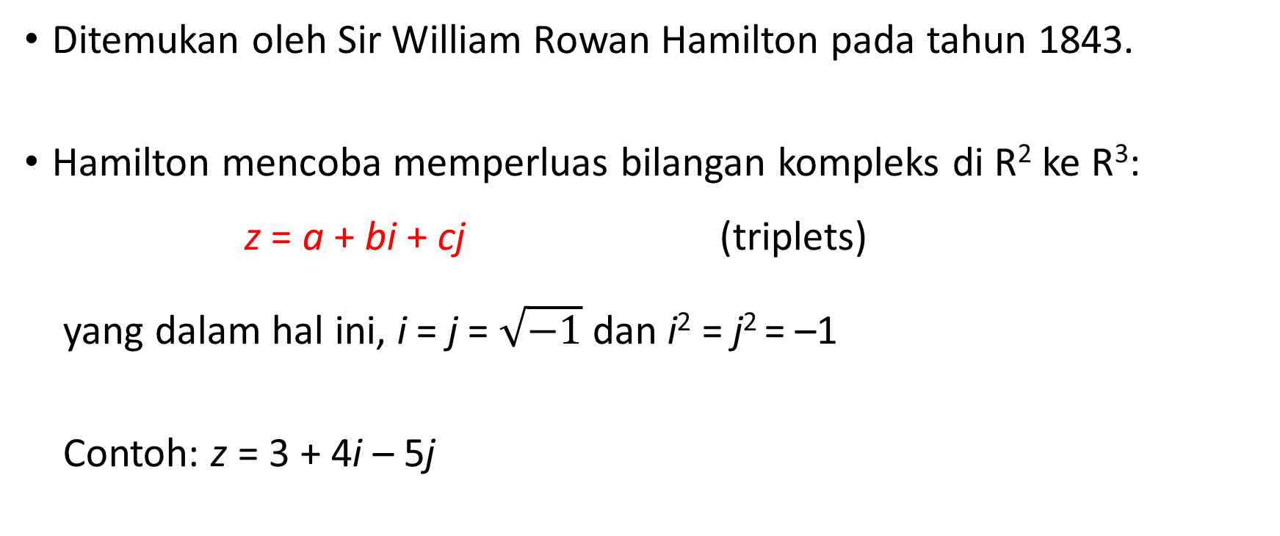
Bilangan Quaternion
Ditemukan oleh Sir William Rowan Hamilton pada tahun 1843.
Hamilton mencoba memperluas bilangan kompleks di R² ke R³:
z = a + bi + cj (triplets)
yang dalam hal ini, i = j = $\sqrt{−1}$ dan i² = j² = –1
Contoh: z = 3 + 4i – 5j
Sir William Rowan Hamilton

Slide 4
William Rowan Hamilton (1805–1865)
Lahir | 4 Agustus 1805 Dublin
Meninggal | 2 September 1865 (umur 60) Dublin
Tempat tinggal | Ireland
Kebangsaan | Irish
Almamater | Trinity College, Dublin
Dikenal atas | Hamilton's principle Mekanika Hamiltonian Hamiltonians Persamaan Hamilton–Jacobi Quaternions Biquaternions Hamiltonian path Kalkulus Ikosian Simbol Nabla Versor Coining the word 'tensor' Hamiltonian vector field Icosian game Algebra universal Hodograph Grup Hamiltonian Teorema Cayley–Hamilton
Penghargaan | Royal Medal (1835)
Karier ilmiah
Bidang | Fisika, astronomi, dan matematika
Institusi | Trinity College, Dublin
Sumber: Wikipedia

Slide 5
Penjumlahan dua buah triplet
Penjumlahan dua buah triplet:
z₁ = a₁ + b₁i + c₁j
z₂ = a₂ + b₂i + c₂j +
z₁ + z₂ = (a₁ + a₂ ) + (b₁ + b₂)i + (c₁ + c₂)j
Untuk operasi pengurangan, ganti tanda + dengan –
Contoh 1:
(i) (4 + 3i – 8j) + (2 − 5i + 12j) = 6 − 2i + 4j
(ii) (4 + 3i – 8j) - (2 − 5i + 12j) = 2 + 8i - 20j

Slide 6
Perkalian dua buah triplet
Namun, jika dua buah bilangan kompleks di R³ dikalikan, meninggalkan masalah perkalian dua buah imajiner yang tidak terdefinisi, yaitu sbb:
Sulihkan i² = j² = –1 lalu susun ulang persamaan di atas menjadi:
Masih tetap meninggalkan bentuk ij dan ji yang tidak terdefinisi.

Slide 7
Diceritakan di dalam sejarah bahwa putra Sir William Hamilton yang berusia 8 tahun bertanya kepadanya pada saat sarapan pagi:
“Well, Papa, can you multiply triplets?” (triplets: z = a + bi + cj)
Hamilton menggeleng kepala dan dengan sedih berkata:
“No, I can only add and subtract them.”
Hamilton menjawab demikian karena dia tidak berhasil menemukan nilai perkalian ij dan ji.
Hamilton tidak menyerah, lalu dia mencoba memperluas triplets menjadi quadruplets:
  z = a + bi + cj + dk

Slide 8
Misalkan
z₁ = a₁ + b₁i + c₁j + d₁k
z₂ = a₂ + b₂i + c₂j + d₂k
Kalikan keduanya:

Slide 9
Sulihkan i² = j² = k² = –1, diperoleh:
Namun, persamaan di atas masih tetap meninggalkan ij, ik, ji, jk, ki, dan kj yang tidak terdefinisi.

Slide 10
Pada tanggal 16 Oktober, ketika Hamilton sedang berjalan kaki bersama istrinya di sepanjang kanal di kota Dublin, guna menghadiri acara pertemuan di Royal Society of Dublin, Hamilton menemukan solusi untuk memecahkan persoalan tersebut dengan menggunakan hasil perkalian silang antara vektor-vektor satuan standar i, j, dan k:
ij = k
jk = i
ki = j
ji = –k
kj = –i
ik = –j

Slide 11
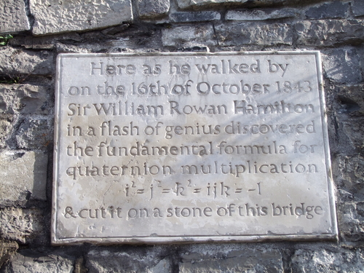
Hamilton menulis hasil penemuannya itu sebagai grafiti pada tembok kanal tulisan berikut: i² = j² = k² = ijk = –1

Slide 12
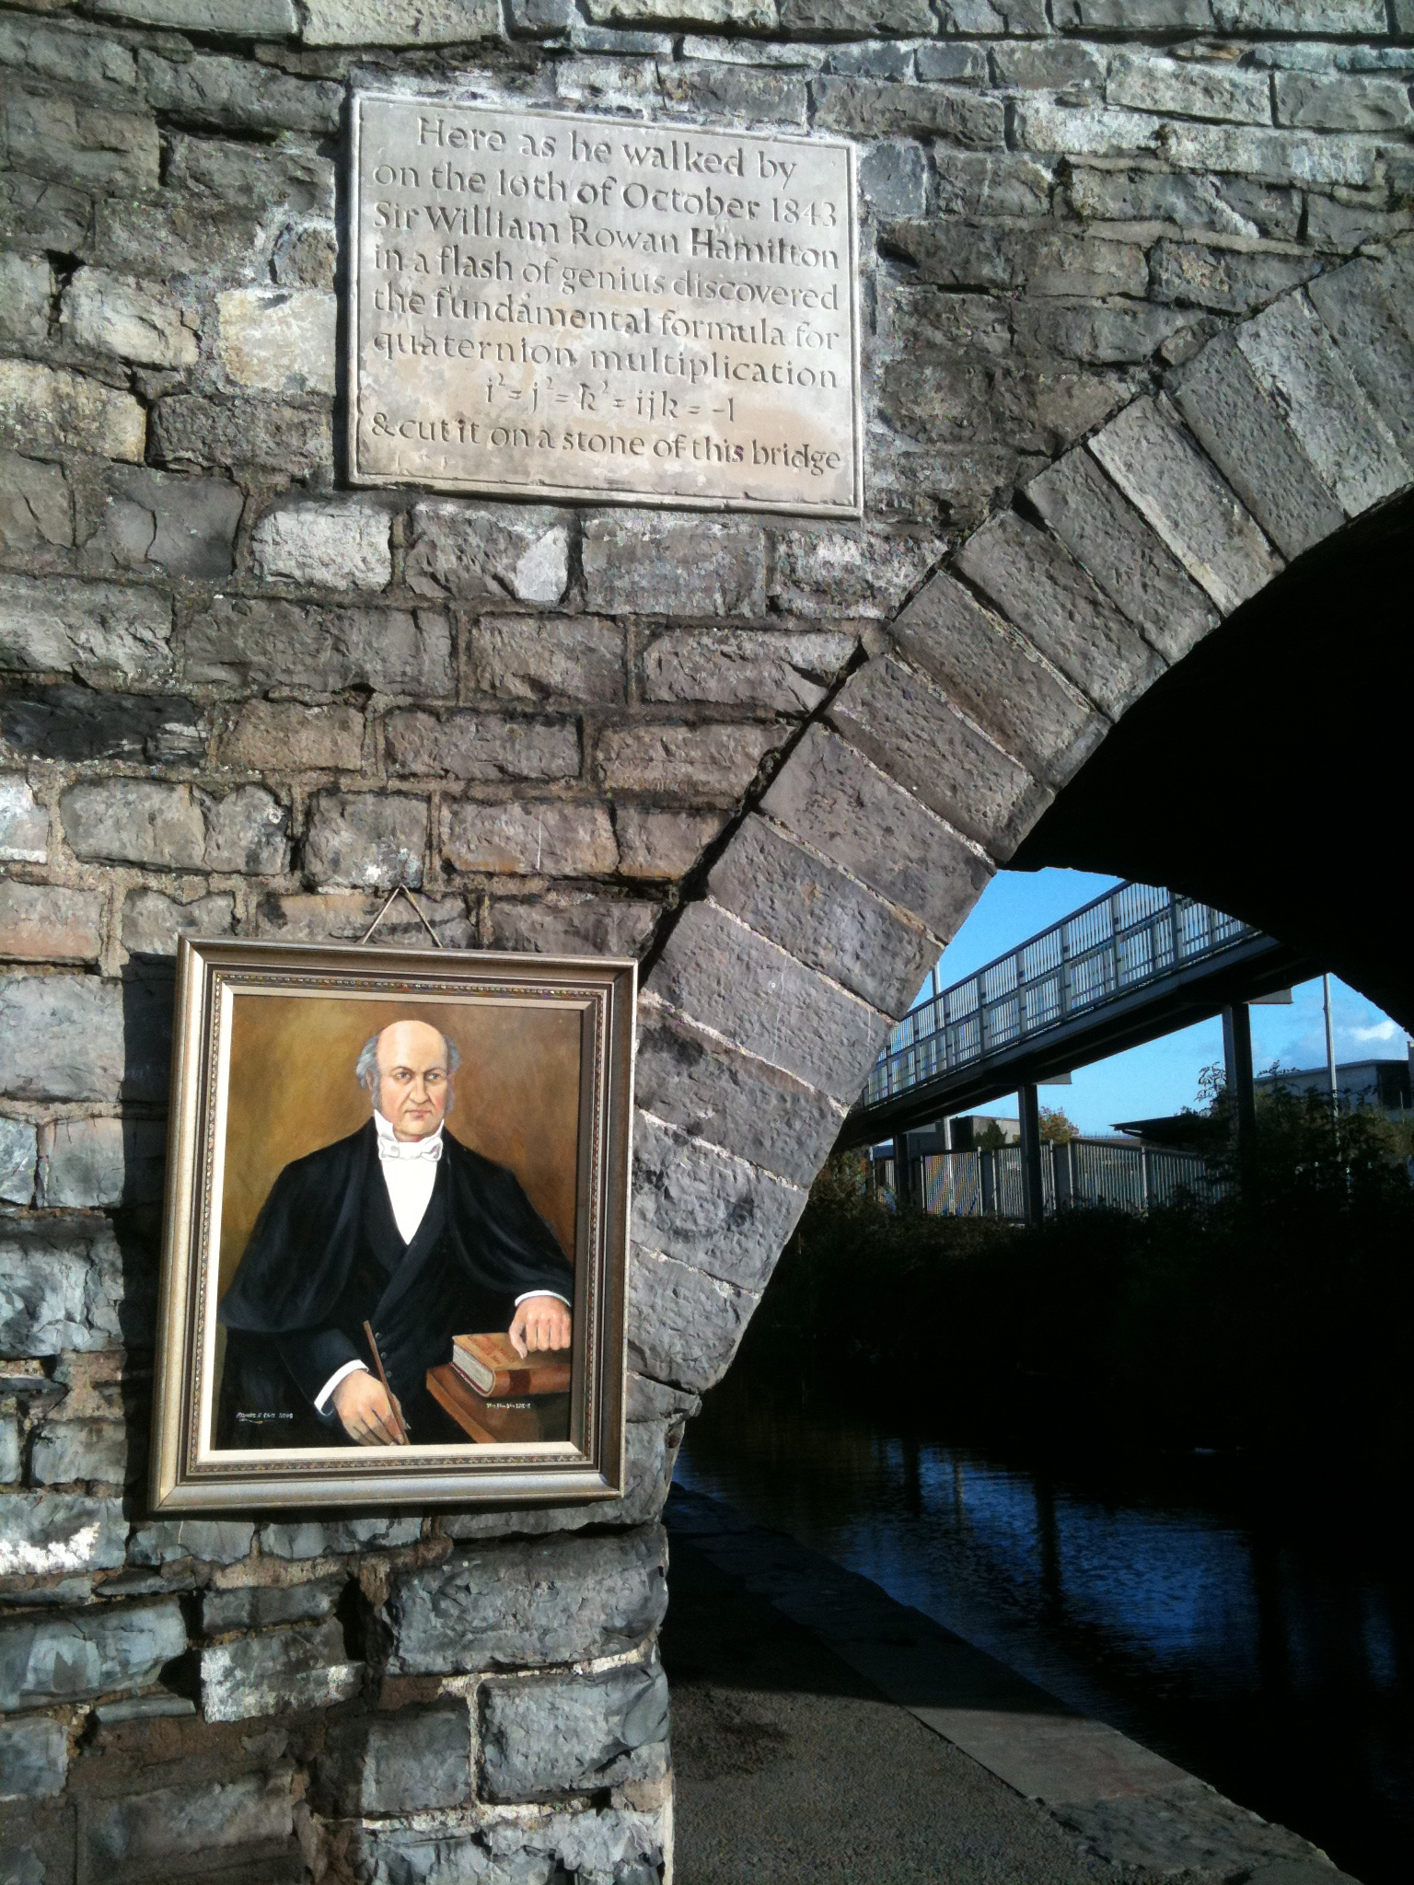

Slide 13

William Rowan Hamilton

Slide 14
Sulihkan nilai-nilai ij = k, jk = i, ki = j, ji = –k, kj = –i, ik = –j ke dalam persamaan yang terakhir:
menghasilkan:

Slide 15
Susun ulang menjadi:
Hamilton menyebut quadruplets z = a + bi + cj + dk itu sebagai “quaternion”.

Slide 16
Misalkan
z₁ = a₁ + b₁i + c₁j + d₁k = a₁ + v₁ (skalar + “vector”)
z₂ = a₂ + b₂i + c₂j + d₂k = a₂ + v₂ (skalar + “vector”)
maka, dari persamaan sebelumnya:
v₁
v₂
suku ekivalen dengan perkalian titik (dot product) v₁⋅ v₂,

Slide 17
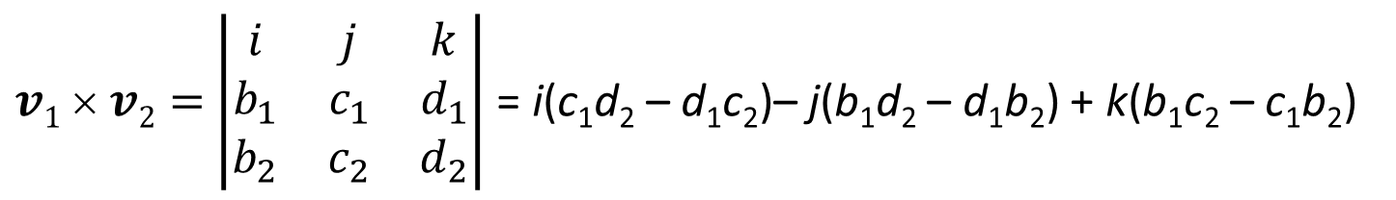
sedangkan ekivalen dengan perkalian silang v₁× v₂ :
Selanjutnya, ekivalen dengan a₁v₂ + a₂v₁ .
Sehingga,
dapat ditulis menjadi,
z₁z₂ = (a₁ + v₁)(a₂ + v₂) = a₁a₂ – v₁⋅ v₂ + a₁v₂ + a₂v₁ + v₁× v₂
$v1  v2=$ $\left|\begin{matrix}i & j & k \\ b_{1} & c_{1} & d_{1} \\ b_{2} & c_{2} & d_{2}\end{matrix}\right|$ = i(c₁d₂ – d₁c₂)– j(b₁d₂ – d₁b₂) + k(b₁c₂ – c₁b₂)

Slide 18
Ringkasan:
Bilangan quaternion (atau “quaternion” saja) adalah gabungan skalar dengan vektor, berbentuk
q = a + v = a + bi + cj + dk = (a, v)
2. ij = k, jk = i, ki = j, ji = –k, kj = –i, ik = –j
3. i² = j² = k² = ijk = –1
Perkalian dua quaternion z₁ = a₁ + v₁ dengan z₂ = a₂ + v₂ adalah
z₁z₂ = (a₁ + v₁)(a₂ + v₂) = a₁a₂ – v₁⋅ v₂ + a₁v₂ + a₂v₁ + v₁× v₂
Di dalam aljabar vektor, i, j, dan k diubah menjadi vektor satuan i, j, dan k , demikian sebaliknya

Slide 19
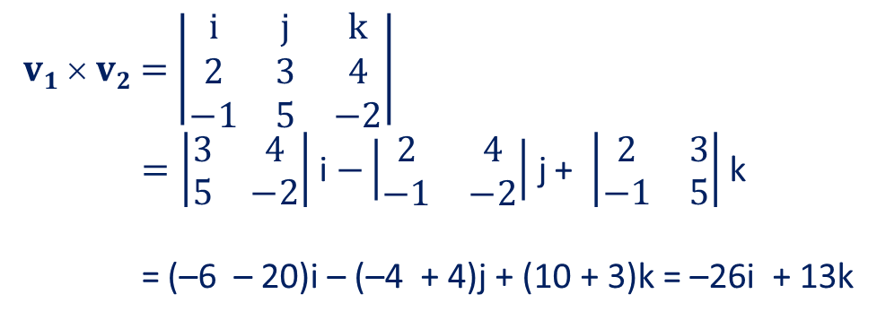
Contoh 1: Diberikan dua buah quaternion q₁ = 1 + 2i + 3j + 4k dan q₂ = 2 – i + 5j – 2k
Hitung penjumlahan dan perkalian kedua quaternion
Jawaban:
(i) penjumlahan: q₁ + q₂ = (1 + 2i + 3j + 4k) + (2 – i + 5j – 2k) = 3 + i + 8j + 2k
(ii) perkalian: q₁q₂ = (a₁ + v₁)(a₂ + v₂) = a₁a₂ – v₁⋅ v₂ + a₁v₂ + a₂v₁ + v₁×v₂
a₁ = 1, v₁ = 2i + 3j + 4k; dan a₂ = 2, v₂ = – i + 5j – 2k
q₁q₂ = (1 + 2i + 3j + 4k)(2 – i + 5j – 2k) = (1)(2) – {(2)(–1)+(3)(5)+(4)(–2)
+ (1)(– i + 5j – 2k) + (2)(2i + 3j + 4k)
– 26i + 13k
= 2 – 5 – i + 5j – 2k + 4i + 6j + 8k – 26i + 13k
= –3 – 23i + 11j + 19k
$v1  v2=$ $\left|\begin{matrix}i & j & k \\ 2 & 3 & 4 \\ −1 & 5 & −2\end{matrix}\right|$
$=\left|\begin{matrix}3 & 4 \\ 5 & −2\end{matrix}\right|$ i $−\left|\begin{matrix}2 & 4 \\ −1 & −2\end{matrix}\right|$ j + $\left|\begin{matrix}2 & 3 \\ −1 & 5\end{matrix}\right|$ k
= (–6 – 20)i – (–4 + 4)j + (10 + 3)k = –26i + 13k
Perhatikan bahwa q₂q₁ = –3 + 29i + 11j – 7k
Jadi, q₁q₂ ≠ q₂q₁

Slide 20
Perkalian q₁q₂ dapat juga dihitung secara aljabar tanpa menggunakan rumus
q₁q₂ = (a₁ + v₁)(a₂ + v₂) = a₁a₂ – v₁⋅ v₂ + a₁v₂ + a₂v₁ + v₁×v₂
yaitu dengan cara mengalikan setiap elemen di dalam quaternion satu persatu sebagai berikut dan dengan mengingat bahwa
ij = k, jk = i, ki = j, ji = –k, kj = –i, ik = –j
i² = j² = k² = ijk = –1
q₁q₂ = (1 + 2i + 3j + 4k)(2 – i + 5j – 2k)
= 2 – i + 5j – 2k + 4i – 2i² + 10ij – 4ik + 6j – 3ji + 15j² – 6jk + 8k – 4ki + 20kj – 8k²
= 2 – i + 5j – 2k + 4i – 2(–1) + 10k – 4(–j) + 6j – 3(–k) + 15(–1) – 6i + 8k – 4j + 20(–i) – 8(–1)
= 2 – i + 5j – 2k + 4i + 2 + 10k + 4j + 6j + 3k – 15 – 6i + 8k – 4j – 20i + 8
= (2 + 2 – 15 + 8) + (–i + 4i – 6i – 20i) + (5j +4j + 6j – 4j) + (–2k + 10k + 3k + 8k)
= – 3 – 23i + 11j + 19k

Slide 21
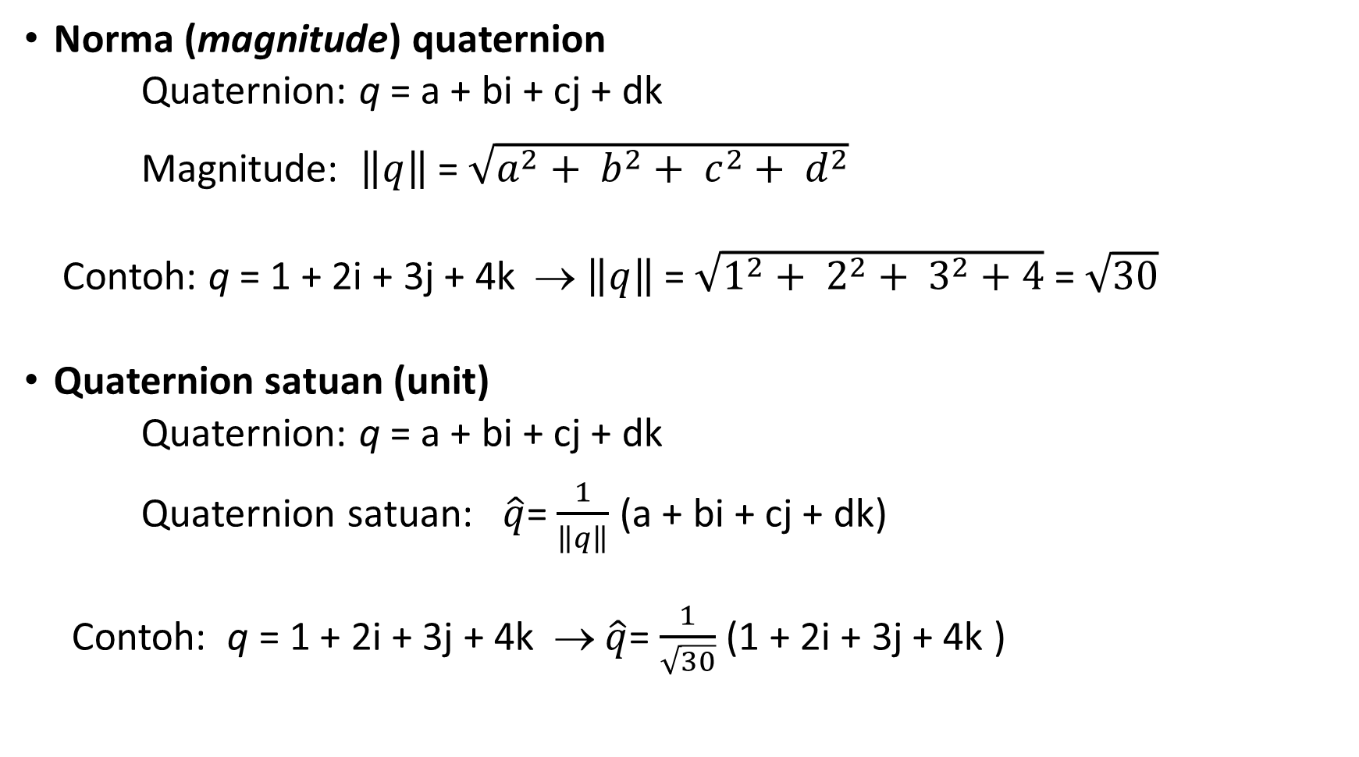
Norma (magnitude) quaternion
Quaternion: q = a + bi + cj + dk
Magnitude: $\left\|q\right\|$ = $\sqrt{a^{2}+ b^{2}+ c^{2}+ d^{2}}$
Contoh: q = 1 + 2i + 3j + 4k → $\left\|q\right\|$ = $\sqrt{1^{2}+ 2^{2}+ 3^{2}+4}$ = $\sqrt{30}$
Quaternion satuan (unit)
Quaternion: q = a + bi + cj + dk
Quaternion satuan: $\hat{q}$= $\frac{1}{\left\|q\right\|}$ (a + bi + cj + dk)
Contoh: q = 1 + 2i + 3j + 4k → $\hat{q}$= $\frac{1}{\sqrt{30}}$ (1 + 2i + 3j + 4k )

Slide 22
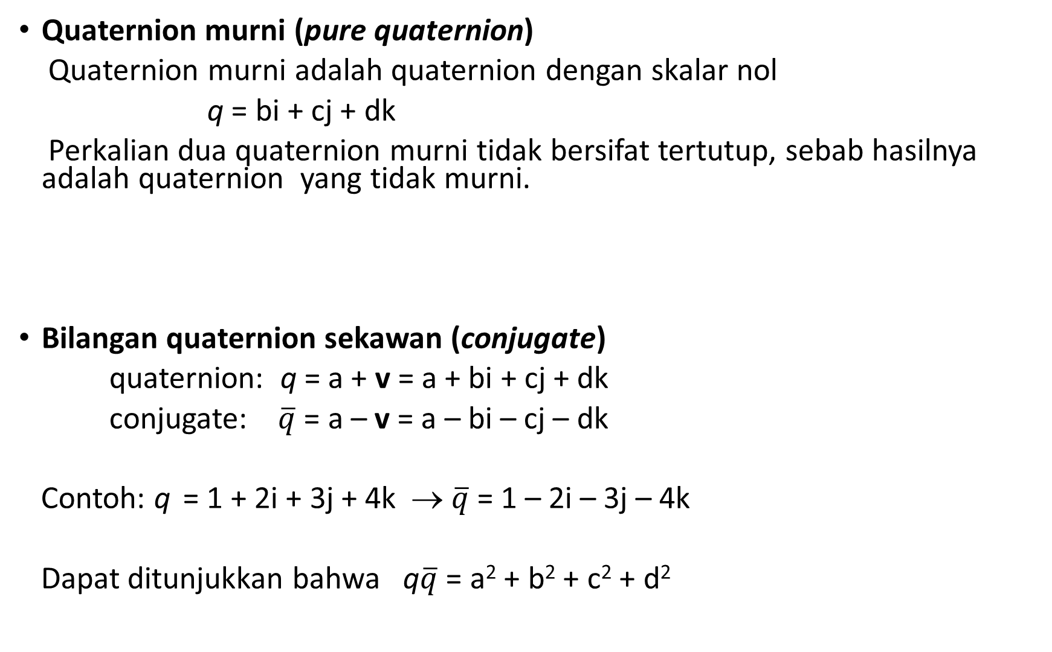
Quaternion murni (pure quaternion)
Quaternion murni adalah quaternion dengan skalar nol
q = bi + cj + dk
Perkalian dua quaternion murni tidak bersifat tertutup, sebab hasilnya adalah quaternion yang tidak murni.
Bilangan quaternion sekawan (conjugate)
quaternion: q = a + v = a + bi + cj + dk
conjugate: $\overline{q}$ = a – v = a – bi – cj – dk
Contoh: q = 1 + 2i + 3j + 4k → $\overline{q}$ = 1 – 2i – 3j – 4k
Dapat ditunjukkan bahwa q$\overline{q}$ = a² + b² + c² + d²

Slide 23
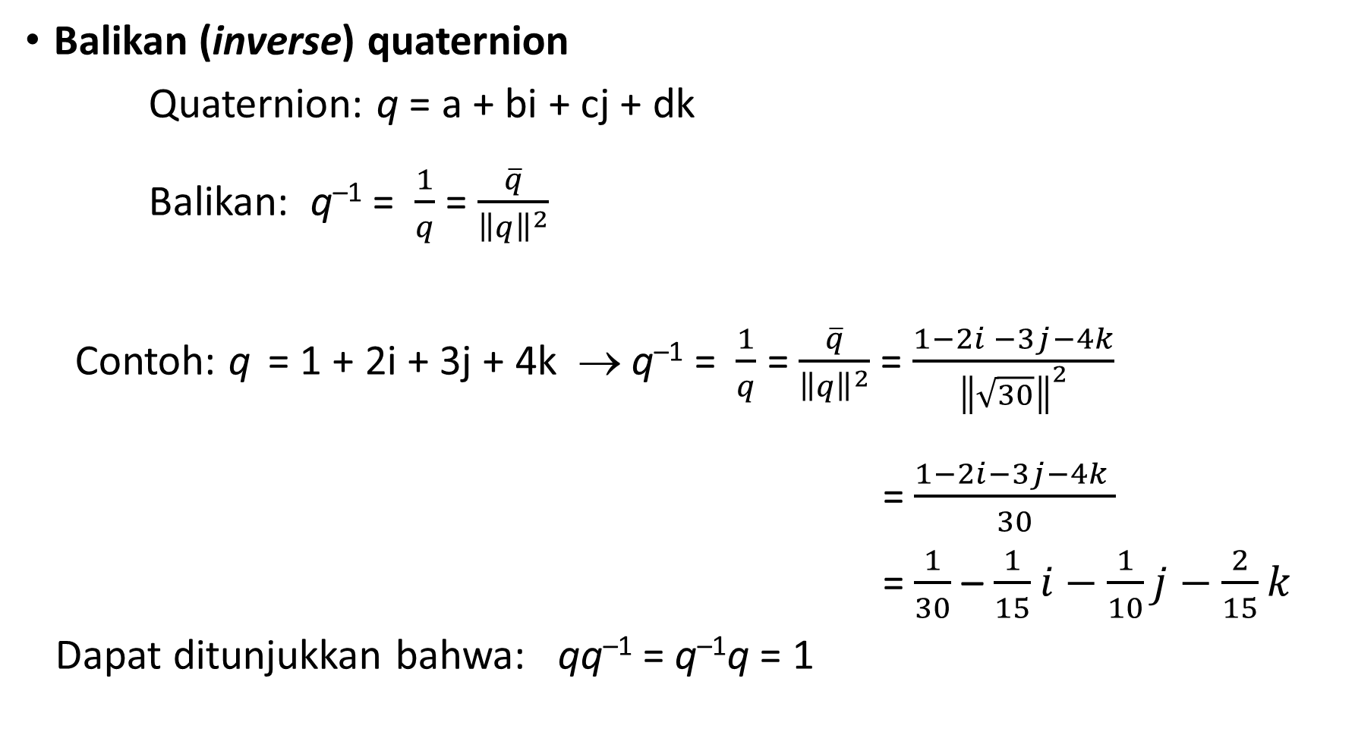
Balikan (inverse) quaternion
Quaternion: q = a + bi + cj + dk
Balikan: q^{–1} = $\frac{1}{q}$ = $\frac{\overline{q}}{{\left\|q\right\|}^{2}}$
Contoh: q = 1 + 2i + 3j + 4k → q^{–1} = $\frac{1}{q}$ = $\frac{\overline{q}}{{\left\|q\right\|}^{2}}$ = $\frac{1−2i −3j−4k}{{\left\|\sqrt{30}\right\|}^{2}}$
= $\frac{1−2i−3j−4k }{30}$
= $\frac{1}{30}$ – $\frac{1}{15}i−\frac{1}{10}j−\frac{2}{15}k$
Dapat ditunjukkan bahwa: qq^{–1} = q^{–1}q = 1

Slide 24
Aksioma-aksioma di dalam Aljabar Quaternion

Slide 27
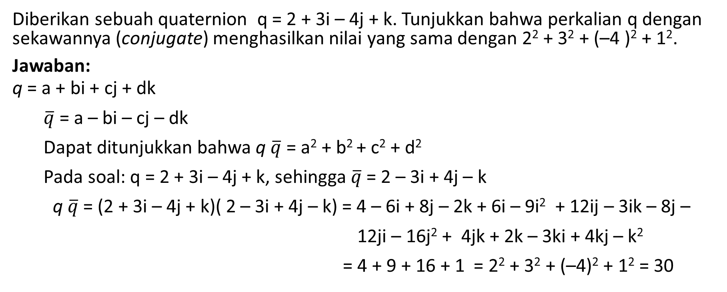
Latihan (Kuis 2020)
Diberikan sebuah quaternion q = 2 + 3i – 4j + k. Tunjukkan bahwa perkalian q dengan sekawannya (conjugate) menghasilkan nilai yang sama dengan 2² + 3² + (–4 )² + 1².
Jawaban:
q = a + bi + cj + dk
$\overline{q}$ = a – bi – cj – dk
Dapat ditunjukkan bahwa q $\overline{q}$ = a² + b² + c² + d²
Pada soal: q = 2 + 3i – 4j + k, sehingga $\overline{q}$ = 2 – 3i + 4j – k
q $\overline{q}$ = (2 + 3i – 4j + k)( 2 – 3i + 4j – k) = 4 – 6i + 8j – 2k + 6i – 9i² + 12ij – 3ik – 8j –
12ji – 16j² + 4jk + 2k – 3ki + 4kj – k²
= 4 + 9 + 16 + 1 = 2² + 3² + (–4)² + 1² = 30

Slide 28
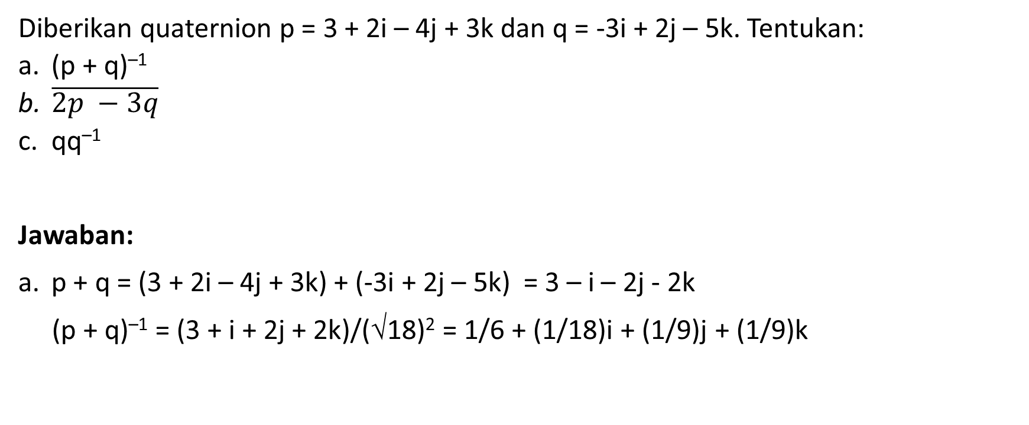
Latihan (Kuis 2021)
Diberikan quaternion p = 3 + 2i – 4j + 3k dan q = -3i + 2j – 5k. Tentukan:
(p + q)^{–1}
$\overline{2p −3q}$
qq^{–1}
Jawaban:
p + q = (3 + 2i – 4j + 3k) + (-3i + 2j – 5k) = 3 – i – 2j - 2k
(p + q)^{–1} = (3 + i + 2j + 2k)/(√18)² = 1/6 + (1/18)i + (1/9)j + (1/9)k

Slide 29

2p – 3q = 2(3 + 2i – 4j + 3k) – 3(-3i + 2j – 5k) = 6 + 4i - 8j +6k + 9i - 6j + 15k =
= 6 + 13i – 14j +21k
$\overline{2p −3q}$ = 6 – 13i + 14j – 21k
qq^{–1} = (-3i + 2j – 5k)(3/38 i – 1/19 j + 5/38k) = 1

Slide 30
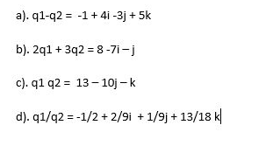
Latihan (Kuis 2022)
Diberikan quaternion q1= 1 + i - 2j + 3k, q2 = 2 - 3i + j - 2k, hitunglah :
a). q1 – q2 b). 2q1 + 3q2 c). q1 q2 d). q1/q2
Jawaban:

Slide 31
Latihan (Kuis 2020)
Diketahui Quaternion tersusun atas 4 komponen; 1 komponen riil dan 3 komponen imajiner (i,j,k) yang dapat disusun dalam bentuk tuple (a,b,c,d). Dengan menggunakan perkalian matriks, buktikan bahwa:
ijk = -1
ki = -j
(jawaban pada halaman sesudah ini)

Slide 32
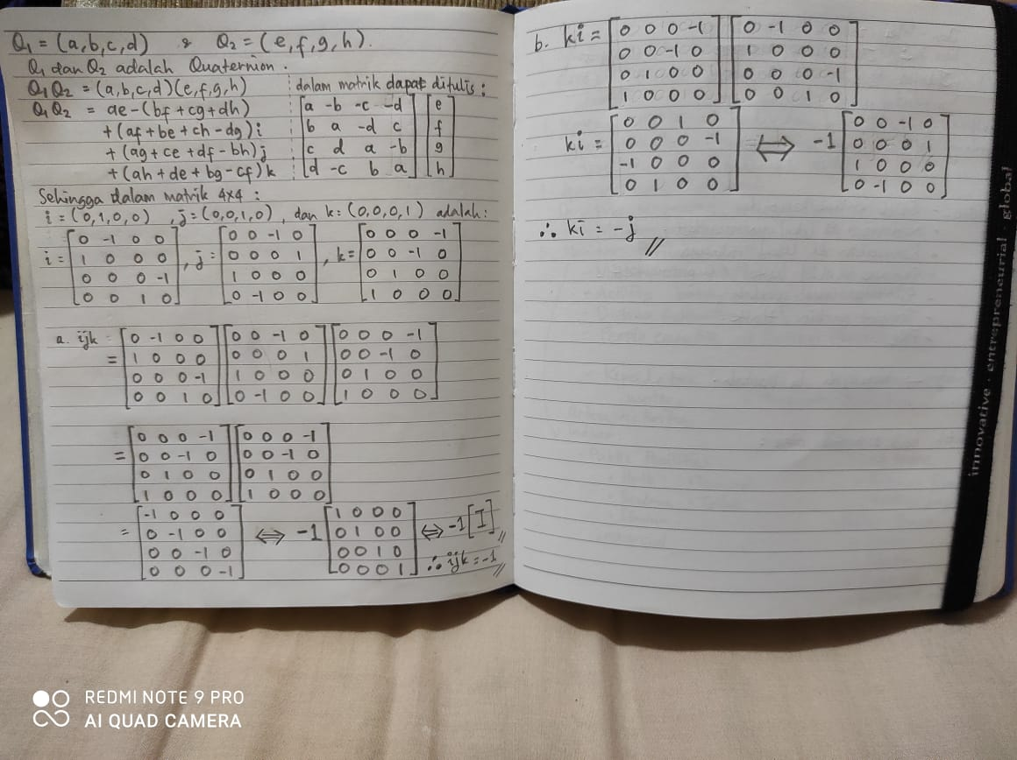
Jawaban:

Slide 33
Latihan 1
Hitunglah

Slide 34
2.
3.
4.

Slide 35
Quaternion di dalam Bahasa Python
Instalasi paket pyquaternion:
pip install pyquaternion
Gunakan paket pyquaternion:
  >> from pyquaternion import Quaternion
  Buat (create) objek quaternion, ada banyak cara:
  >> q1 = Quaternion(scalar=1, vector=(2, 3, 4))
  >> q2 = Quaternion(scalar=1, vector=[2, 3, 4])
  >> q3 = Quaternion(scalar=1, vector=np.array([2, 3, 4]))
  >> q4 = Quaternion([1, 2, 3, 4])
  >> q5 = Quaternion((1, 2, 3, 4))
  >> q6 = Quaternion(np.array([1, 2, 3, 4]))
  Semuanya menghasilkan quaternion: q = 1 + 2i + 3j + 4k

Slide 36
Hitung norma (magnitude) quaternion
>> q1 = Quaternion(scalar=1, vector=(2, 3, 4))
>> print(q1.norm)
5.477225575051661
>> print(q1.magnitude)
5.477225575051661
Hitung balikan (inverse) quaternion
>> print(q1.inverse)
0.033 -0.067i -0.100j -0.133k

Slide 37
Hitung conjugate quaternion
>> print(q1.conjugate)
1.000 -2.000i -3.000j -4.000k
Hitung quaternion satuan (atau menormalisasi quaternion):
>> q1 = Quaternion(scalar=1, vector=(2, 3, 4))
>> print(q1.normalised)
0.183 +0.365i +0.548j +0.730k

Slide 38
Penjumlahan quaternion
>> q1 = Quaternion(scalar=1, vector=(2, 3, 4))
>> q2 = Quaternion(scalar=2, vector=(-1, 5, -2))
>> q3 = q1 + q2
>> print(q3)
3.000 +1.000i +8.000j +2.000k
Perkalian quaternion
>> q4 = q1 * q2
>> print(q4)
-3.000 -23.000i +11.000j +19.000k

Slide 39
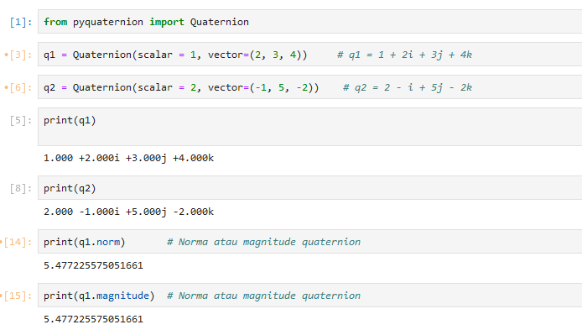

Slide 40
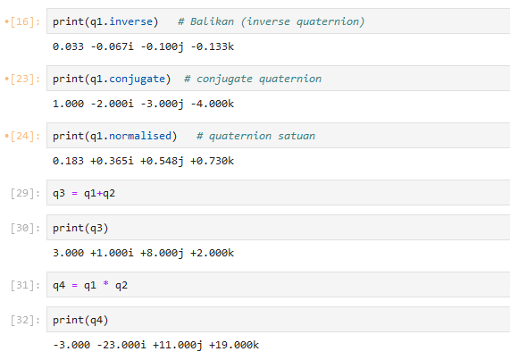

Slide 41
Bersambung ke Bagian 2

